Slide 1

การจัดการไฟล์
File I/O
พุทธวดี สุขสินธารานนท์

Slide 2
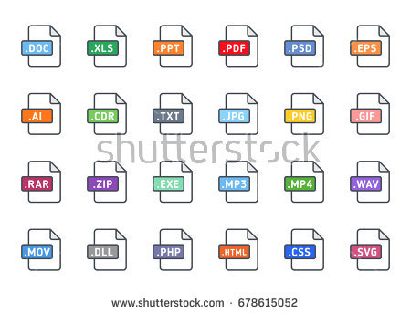
ทำความเข้าใจเบื้องต้นก่อนการเขียนไฟล์
ไฟล์ในคอมพิวเตอร์มีกี่แบบ

Slide 3
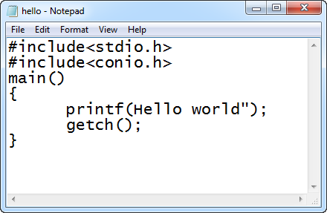
ทำความเข้าใจเบื้องต้นก่อนการเขียนไฟล์
ประเภทที่ 1 ไฟล์ตัวอักษรหรือ ASCII File หรือ Text File
ไฟล์ที่มีแต่ตัวอักษร เปิดอ่านด้วย Notepad ได้
.txt ไฟล์ข้อความ(Text)
.bak ไฟล์สำรอง (Back up)
.log ไฟล์ Log
.ini ไฟล์เก็บค่า Profile
.c ไฟล์ซอร์สโค้ดโปรแกรมภาษา C
.php ไฟล์ซอร์สโค้ดโปรแกรมภาษา PHP
.java ไฟล์ซอร์สโค้ดโปรแกรมภาษา Java
.py ไฟล์ซอร์สโค้ดโปรแกรมภาษา python

Slide 4
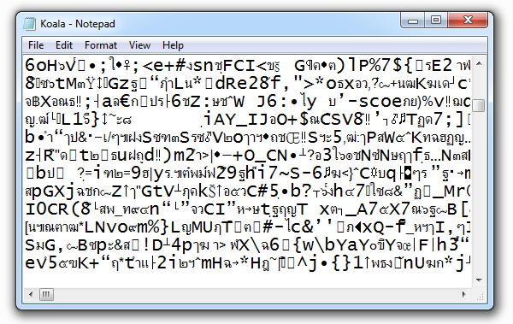
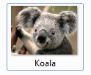
ทำความเข้าใจเบื้องต้นก่อนการเขียนไฟล์
ประเภทที่ 2 ไฟล์เลขฐานสอง หรือBinary File
ไฟล์ที่เก็บข้อมูลระดับไบต์ จะเก็บข้อมูลที่อยู่ในหน่วยความจำ ลงในรูปแบบไฟล์ข้อมูลแบบไบนารีไฟล์
ไฟล์รูปภาพ เช่น bmp, jpg, gif
ไฟล์เอกสาร ของโปรแกรมต่างๆ เช่น
.dog .xls .ppt .rdw
ไฟล์หนัง และไฟล์เพลง เช่น .wav .mp3 .wma .wmv
ไฟล์โปรแกรมเช่น .exe .com .dll
ไฟล์ไบนารี่
ข้อควรระวัง ถ้าเปิดไฟล์ด้วยวิธีนี้แล้วเปลี่ยนแปลงข้อมูล อาจทำให้ไฟล์มีปัญหาและใช้งานไม่ได้

Slide 5

การจัดการไฟล์
จะเลือกเก็บคะแนนลงไฟล์แบบ Text หรือ Binary ดี ?????
score
Program Game

Slide 6
การจัดการไฟล์
เอกสาร cprogramv2.pdfหน้า 185
ฟังก์ชันจัดการไฟล์ในภาษา C
เป็นกลุ่มของฟังก์ชั่นที่ประกาศใน stdio.h
ฟังก์ชันเปิดไฟล์และปิดไฟล์
fopen ใช้ในการเปิดไฟล์
fclose ใช้ในการปิดไฟล์
ฟังก์ชันที่ใช้ในการอ่านข้อมูลจากไฟล์
fgetc อ่านข้อมูลทีละตัวอักษร (ใช้กับ Text File)
fgets อ่านข้อมูลแบบข้อความ (ใช้กับ Text File)
fscanf อ่านข้อมูลเหมือนกับ scanf (ใช้กับ Text File)
fread อ่านข้อมูลแบบไบต์ (ใช้กับ binary File Text File)

Slide 7
การจัดการไฟล์
ฟังก์ชั่นจัดการไฟล์ในภาษา C
เป็นกลุ่มของฟังก์ชั่นที่ประกาศใน stdio.h
ฟังก์ชั่นที่ใช้ในการเขียนข้อมูลลงไฟล์
fputc อ่านข้อมูลทีละตัวอักษร (ใช้กับ Text File)
fputs อ่านข้อมูลแบบข้อความ (ใช้กับ Text File)
fprintf อ่านข้อมูลทีละตัวอักษร (ใช้กับ Text File)
fwrite อ่านข้อมูลแบบไบต์ (ใช้กับ Binary File Text File)
ฟังก์ชั่นช่วยในการจัดการไฟล์
feof ใช้ตรวจสอบว่าสิ้นสุดไฟลหรือยัง (ใช้กับ Text File)
ftell ใช้ตรวจสอบว่าอ่านข้อมูลมาถึงตำแหน่งส่วนใดของไฟล์
fseek เลื่อนตำแหน่งที่ต้องการภายในไฟล์นั้น

Slide 8
การจัดการไฟล์
ฟังก์ชั่นจัดการไฟล์ในภาษา C
เปิดไฟล์
อ่านหรือเขียนไฟล์
ปิดไฟล์
เปิดเพื่ออ่านอย่างเดียว (r+t หรือ rt)
เปิดเพื่อเขียน (w+t หรือ wt)
เปิดเพื่อทำการเพิ่มข้อมูล (a+t หรือ at)

Slide 9
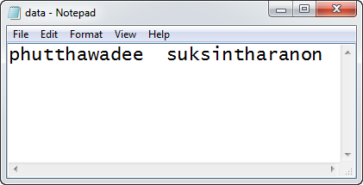
การจัดการไฟล์
สร้างไฟล์ด้วยโปรแกรม Notepad หรือ Edtior DEV C++
พิมพ์ชื่อและนามสกุล แล้ว Save ตั้งชื่อว่า data.txt เขียนโปรแกรม เพื่อจัดการไฟล์ ดังนี้
file1.cpp
#include<stdio.h>
#include<string.h>
main()
{
FILE *fp;
fp=fopen ("data.txt","r+t");
if (fp==NULL)
printf("File not found\n");
else{
char ch;
while (!feof(fp))
{
ch=fgetc(fp);
printf("%c",ch);
}
fclose(fp);
}
}
อ่านอย่างเดียว

Slide 10
การจัดการไฟล์
สร้างไฟล์ด้วยโปรแกรม Notepad
เปิดไฟล์
FILE *fp;
fp=fopen (“name",“mode");
FILE :สำหรับกำหนดตัวแปรชนิดไฟล์ต้องพิมพ์ตัวพิมพ์ใหญ่ทั้งหมด
*fp :fp เป็นตัวแปรพอย์เตอร์
fopen :คำสั่งเปิดไฟล์
name :ชื่อไฟล์ที่ต้องการเปิด
mode :โหมดของการเปิดไฟล์

Slide 11
การจัดการไฟล์
สร้างไฟล์ด้วยโปรแกรม Notepad
ตรวจสอบไฟล์
if (fp==NULL)
printf("File not found\n");
else {
char ch;
while (!feof(fp))
{
ch=fgetc(fp);
printf("%c",ch);
}
}

Slide 12
การจัดการไฟล์
สร้างไฟล์ด้วยโปรแกรม Notepad
if (fp==NULL)
printf("File not found\n");
else {
char ch;
while (!feof(fp))
{
ch=fgetc(fp);
printf("%c",ch);
}
}
อ่านข้อมูลจากไฟล์ ทีละ1 ตัวอักษร จนกว่าจะหมดไฟล์

Slide 13
การจัดการไฟล์
สร้างไฟล์ด้วยโปรแกรม Notepad หรือ Edtior DEV C++
file1.cpp
ปิดไฟล์
fclose(fp);
fp :ชี้ตำแหน่งไฟล์ที่ได้จากการปิดไฟล์
fclose :คำสั่งเปิดไฟล์

Slide 14
การจัดการไฟล์
#include<stdio.h>
#include<string.h>
main()
{
FILE *fp;
fp=fopen ("data.txt","r+t");
if (fp==NULL)
printf("File not found\n");
else{
char ch;
int numof_a=0;
while (!feof(fp))
{
ch=fgetc(fp);
if (ch==‘h')
numof_a++;
printf("%c",ch);
}
printf("\nAns=%d\n",numof_a);
fclose(fp);
}
}
file2.cpp
ตัวอย่าง
การเปิดไฟล์เพื่ออ่านและค้นหาตัวอักษร แล้ว นับตัวอักษรที่ต้องการ

Slide 15
การจัดการไฟล์
ตัวอย่างการเปิดไฟล์เพื่ออ่านและค้นหาตัวอักษรนับตัวอักษรที่ต้องการ
#include<stdio.h>
#include<string.h>
main()
{
FILE *fp;
fp=fopen ("data.txt","r+t");
if (fp==NULL)
printf("File not found\n");
else {

Slide 16
การจัดการไฟล์
ตัวอย่างการเปิดไฟล์เพื่ออ่านและค้นหาตัวอักษร
นับตัวอักษรที่ต้องการ
char ch;
int numof_a=0;
while (!feof(fp))
{
ch=fgetc(fp);
if (ch==‘h')
numof_a++;
printf("%c",ch);
}
printf("\nAns=%d\n",numof_a);
fclose(fp);
}
}

Slide 17
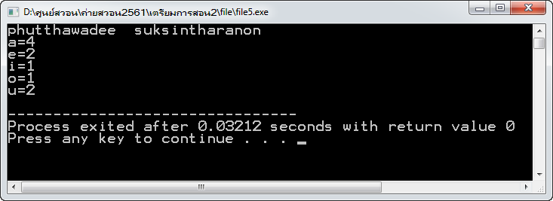
การจัดการไฟล์
โจทย์ ข้อ 1
file5.cpp
ถ้าต้องการหาตัวอักษร a, e, i, o, u แล้วนับว่ามีกี่ตัวอักษรและมีอย่างละกี่ตัวอักษรจะต้องเขียนโปรแกรมอย่างไร????????

Slide 18
การจัดการไฟล์
ชวนคิด
ถ้าต้องการเขียนโปรแกรมเพื่ออ่านข้อมูลจากไฟล์ แล้วเก็บเป็น string จะต้องเขียนโปรแกรมอย่างไร ?????

Slide 19
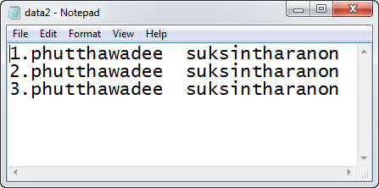
การจัดการไฟล์
file3.cpp
#include<stdio.h>
#include<string.h>
main()
{
FILE *fp;
char buffer[100];
fp=fopen ("data2.txt","r+t");
if (fp==NULL)
printf("File not found\n");
else {
int n=0;
while (!feof(fp))
{
fgets(buffer, 100, fp);
printf("Line = %s",buffer);
n++;
}
printf("\nThere are %d line.\n",n);
fclose(fp);
}
}
เขียนโค้ดให้อ่านไฟล์เป็นข้อความด้วย fgets()
ต้องระบุจำนวนที่ต้องการอ่าน

Slide 20
การจัดการไฟล์
#include<stdio.h>
#include<string.h>
main()
{
FILE *fp;
char buffer[100];
fp=fopen ("data2.txt","r+t");
if (fp==NULL)
printf("File not found\n");
else {
เขียนโค้ดให้อ่านไฟล์เป็นข้อความด้วย fgets()
ต้องระบุจำนวนที่ต้องการอ่าน

Slide 21
การจัดการไฟล์
int n=0;
while (!feof(fp))
{
fgets(buffer, 100, fp);
printf(“Line = %s",buffer);
n++;
}
printf("\nThere are %d line.\n",n);
fclose(fp);
}
}
เขียนโค้ดให้อ่านไฟล์เป็นข้อความด้วย fgets()
ต้องระบุจำนวนที่ต้องการอ่าน

Slide 22
การจัดการไฟล์
fgets(buffer, 10, fp);
int n=0;
while (!feof(fp))
{
fgets(buffer, 100, fp);
printf(“Line = %s",buffer);
n++;
}
printf("\nThere are %d line.\n",n);
fclose(fp);
}
}
ชวนคิด
ถ้าปรับจาก 100 เป็น
10 จะมีผลอย่างไร????

Slide 23
ตัวแปรสตริงใช้เก็บข้อความที่อ่านมาจากไฟล์
fgets(buffer, 100, fp);
ตัวชี้ตำแหน่งของข้อมูล
ความยาวของข้อความที่ต้องการอ่านจากไฟล์

Slide 24
การจัดการไฟล์
เปิดเพื่ออ่านอย่างเดียว r
เปิดเพื่อเขียนทับข้อมูลเก่า w
เปิดเพื่อเพิ่มข้อมูล ต่อท้ายข้อมูลเดิม a
ต้องมีไฟล์อยู่แล้ว
เปิดเพื่ออ่านและเขียน r+
เปิดเพื่ออ่านเขียนข้อมูลใหม่ทับข้อมูลเดิม w+
เปิดเพื่ออ่านเขียนข้อมูลใหม่ต่อท้ายข้อมูลเดิม a+
สร้างให้กรณีที่ไม่มี
ไฟล์

Slide 25
การจัดการไฟล์
ทดลองการใช้ การเปิดไฟล์ทั้ง 3 แบบ แล้วสังเกตผลที่ได้
สร้างไฟล์ data3.txt สำหรับการเรียกใช้ในโปรแกรมนี้
#include<stdio.h>
main()
{
int i;
FILE *fp;
fp=fopen ("data3.txt",“r");
if (fp==NULL)
printf("File not found\n");
else{
for(i=1;i<=10;i++)
fprintf(fp,"%d ",i);
fprintf(fp,"\n");
fclose(fp);
}
}
file4.cpp
ทดสอบการใช้วิธีการเปิดไฟล์
r , r+ , w+ , a+
สังเกตการนำค่าเข้าไปเก็บในไฟล์

Slide 26
การจัดการไฟล์
การเขียนข้อมูลจากตัวแปร int, double, float ลงไฟล์และการอ่านคืน
file7.cpp
#include<stdio.h>
#include<string.h>
main()
{
char name[25];
int age;
float high;
FILE *fp;
fp=fopen ("data1.txt","w+t");
if (fp==NULL)
printf("File not found\n");
else{
printf("Enter name : ");
gets(name);
printf("Enter age : ");
scanf("%d",&age);
printf("Enter high : ");
scanf("%f",&high);
printf("---end---\n");
fprintf(fp,"name=%s\nage=%d\nhigh=%f",name,age,high);
fclose(fp);
}
}

Slide 27
การจัดการไฟล์
การเขียนข้อมูลจากตัวแปร int, double, float ลงไฟล์และการอ่านคืน
#include<stdio.h>
#include<string.h>
main()
{
char name[25];
int age;
float high;
FILE *fp;
fp=fopen ("data1.txt","w+t");
if (fp==NULL)
printf("File not found\n");

Slide 28
การจัดการไฟล์
การเขียนข้อมูลจากตัวแปร int, double, float ลงไฟล์และการอ่านคืน
else{
printf("Enter name : "); gets(name);
printf("Enter age : "); scanf("%d",&age);
printf("Enter high : "); scanf("%f",&high);
printf("---end---\n"); fprintf(fp,"name=%s\nage=%d\nhigh=%f",name,age,high);
fclose(fp);
}
}

Slide 29
การจัดการไฟล์
โจทย์ ข้อ 2
test6.cpp
โจทย์
เขียนโปรแกรม บันทึกข้อมูลลงไฟล์ text2.txt เก็บข้อมูล รหัส (Code) ชื่อ(Name) คะแนน (score) จำนวน 3 ชุด
[1]Code : xxxxxx
Name: xxxxxx
score : xxxxxx
[2]Code : xxxxxx
Name: xxxxxx
score : xxxxxx
[3]…

Slide 30
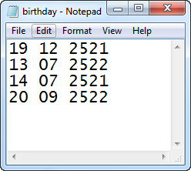
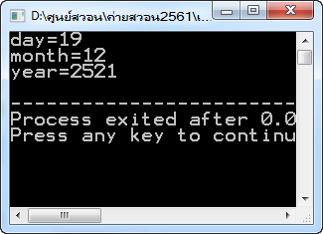
การจัดการไฟล์
โปรแกรมอ่านข้อมูลจากไฟล์
สร้างไฟล์ birthday.txt
เขียนโปรแกรมอ่านข้อมูลจากไฟล์

Slide 31
การจัดการไฟล์
#include<stdio.h>
#include<stdlib.h>
main()
{
FILE *fp;
int day, month,year;
fp=fopen ("birthday.txt","r");
if (fp==NULL)
printf("File not found\n");
else{
fscanf(fp,"%d %d %d",&day,&month,&year);
printf("day=%d\n",day);
printf("month=%d\n",month);
printf("year=%d\n",year);
}
fclose(fp);
}
โปรแกรมอ่านข้อมูลจากไฟล์
ปรับโปรแกรมให้แสดงข้อมูลทั้งหมด

Slide 32
การจัดการไฟล์
เขียนโปรแกรมคัดลอกไฟล์
1) เขียนโปรแกรมทำสำเนาไฟล์ โดยให้เปิดไฟล์ text1.txt ขึ้นมา จากนั้นทำการคัดลอกข้อมูลจากไฟล์นั้น ลงไปเป็นไฟล์ใหม่ ตั้งชื่อว่า text2.txt (ใช้ตัวชี้ไฟล์ 2 ตัว)

Slide 33
การจัดการไฟล์
เขียนโปรแกรมคัดลอกไฟล์
1) เขียนโปรแกรมทำสำเนาไฟล์ โดยให้เปิดไฟล์ text1.txt ขึ้นมา จากนั้นทำการคัดลอกข้อมูลจากไฟล์นั้น ลงไปเป็นไฟล์ใหม่ ตั้งชื่อว่า text2.txt (ใช้ตัวชี้ไฟล์ 2 ตัว)
#include<stdio.h>
#include<conio.h>
#include<string.h>
main()
{
int i;
FILE *fp1,*fp2;
fp1=fopen("text1.txt","r+t");
fp2=fopen("text2.txt","w+t");
if(fp1==NULL||fp2==NULL)
printf("file I/O error!\n");
else

Slide 34
การจัดการไฟล์
เขียนโปรแกรมคัดลอกไฟล์
{
char ch;
do {
ch=fgetc(fp1);
fputc(ch,fp2);
}while(!feof(fp1));
fclose(fp1);
fclose(fp2);
printf("Copying file is successful..");
}
getch();
}

Slide 35
การจัดการไฟล์
โจทย์ ข้อ 3
เขียนโปรแกรมอ่านไฟล์ที่กำหนดให้ต่อไปนี้แล้วเปลี่ยนตัวอักษรภาษาอังกฤษจากพิมพ์ใหญ่ให้เป็นพิมพ์เล็กโดยเขียนลงไฟล์เดิม
data6.txt
For a movie5 constantly explaining itself,12345678
M. Night7 Shyamalan’s5 Lady in the Water doesn’t
Make5 a drop1 of sense.
file11.txt

Slide 36
การจัดการไฟล์
โจทย์ ข้อ 4
4) เขียนโปรแกรมนับจำนวนคำทั้งหมดในไฟล์ data6.txt
data7.txt
What is love?
Love is when you tell a guy you like his shrt,
Then he wears it everyday.
file10.txt

Slide 37
การจัดการไฟล์
โจทย์ ข้อ 5
เขียนโปรแกรมอ่านไฟล์ที่กำหนดให้ต่อไปนี้ แล้วนับช่องว่าง หรือสเปสบาร์ ที่มีในไฟล์
data6.txt
For a movie5 constantly explaining itself,12345678
M. Night7 Shyamalan’s5 Lady in the Water doesn’t
Make5 a drop1 of sense.

Slide 38
การจัดการไฟล์
โจทย์ ข้อ 6
เขียนโปรแกรมอ่านไฟล์ที่กำหนดให้ต่อไปนี้ แล้วนับตัวอักษรในภาษาอังกฤษ (a-z) มีกี่ตัวอักษร และตัวอักษรละกี่ตัว และตัวอักษรใดมีจำนวนมากที่สุด เช่น
a to z : 15
a=10 b=5 c=11 …..
Max=a
Data1.txt
for a movie5 constantly explaining itself,12345678
m. night7 shyamalan’s5 lady in the water doesn’t
make5 a drop1 of sense.

Slide 39
การจัดการไฟล์
โจทย์ ข้อ 7
7) เขียนโปรแกรมนับเกาะในแผนที่ ซึ่งแผนที่นี้เป็นระบบภาพขาวดำ โดยกำหนดให้ 0 เป็นน้ำ และ 1 เป็นเกาะ โดยเกาะเดียวกันจะต้องมีแผ่นดินติดต่อกันอย่างน้อย 1 ด้านในระบบเพื่อนบ้าน 8
1 1 1
1 1 1
1 1 1
101010101011111
011101010001110
011101010101110
111110000001111
000000000000000
111000000110000
ระบบเพื่อนบ้าน
island = 5

Slide 40
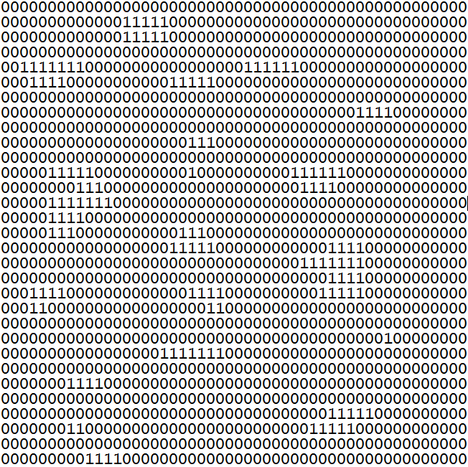
50x50
data10.txt

Slide 41
การจัดการไฟล์
โจทย์ ข้อ 8
เขียนโปรแกรมเก็บข้อมูลของผู้เล่นเกมลงไฟล์ โดยมีข้อมูลที่ต้องจัดเก็บคือ ชื่อผู้เล่น (name) ระดับการเล่น (level) คะแนน (score) อุปกรณ์เสริม(item) โดยสร้างรายการให้เลือกว่า จะสร้างไฟล์ใหม่ ปรับข้อมูลใหม่ แก้ไขคะแนนโดยเลือกจากชื่อผู้เล่น ลบข้อมูลผู้เล่นทิ้ง
name:_
level :_
score :_
item:_
Menu
[1] NEW FILE
[2] UPDATE DATA
[3] EDIT
[4] DELETE
……
…..
…..

Slide 42
การจัดการไฟล์
โจทย์ ข้อ 7
7) เขียนโปรแกรมนับเกาะในแผนที่ ซึ่งแผนที่นี้เป็นระบบภาพขาวดำ โดยกำหนดให้ 0 เป็นน้ำ และ 1 เป็นเกาะ โดยเกาะ 1 เกาะจะต้องมีแผ่นดินติดต่อกัน ในระบบเพื่อนบ้านดังนี้
0 1 0
1 1 1
0 1 0
1 1 1
1 1 1
1 1 1

